Slide 1


Slide 2
> objectif de la session 1
{ Comprendre les bases de Bash et son rôle dans l'interaction avec le système d'exploitation
} Comparer Bash avec d'autres shells pour mieux apprécier ses avantages.
| Explorer les avantages de l'utilisation de Bash sous Windows avec WSL.

Slide 3
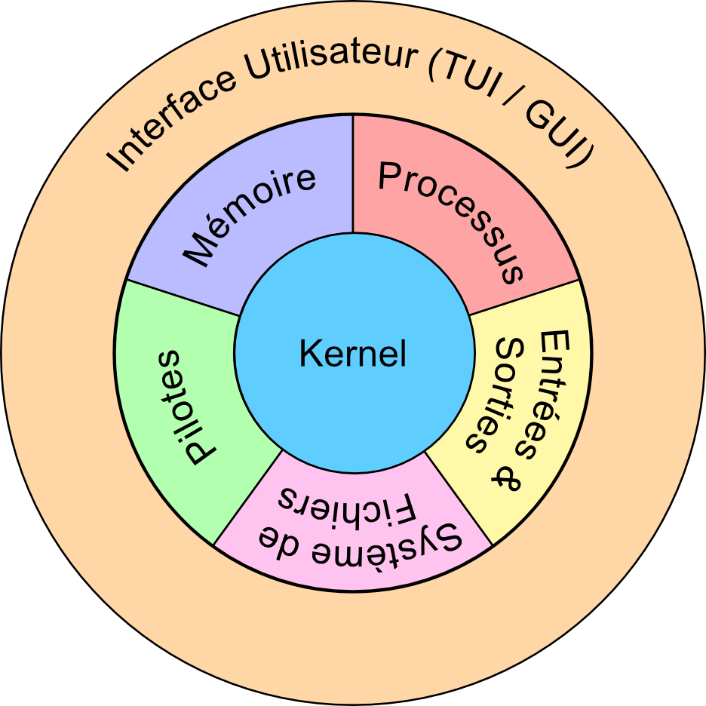
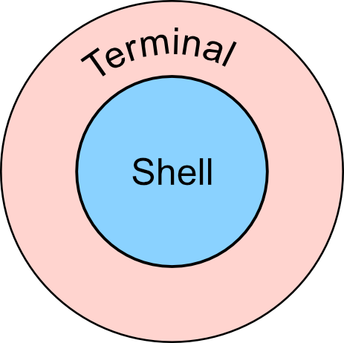
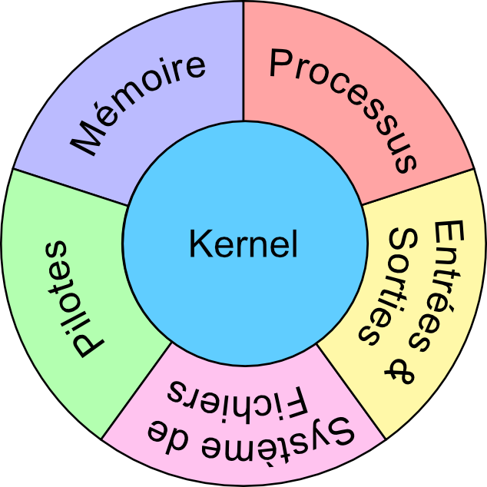
> composants d’un os (kernel, librairies, système de fichiers, ...)
Shell vs Terminal
Shell : sh, bash, zsh, dash, bzh, csh, ksh
Terminal : console VT, xterm, PuTTY, cmd.exe, Windows Terminal, Warp.dev, Tabby.sh

Slide 4
> qu’est que bash ?
Bash ou Bourne Again Shell est un interpréteur de commande.
Permet d'écrire et d'exécuter des instructions sous forme de lignes de commandes
Élément central qui permet d’interagir directement avec le système d'exploitation.
Permet de naviguer dans les fichiers, exécuter des programmes, gérer les processus, etc..

Slide 5
> pourquoi utiliser bash sous windows ?
Exécuter des commandes Linux nativement sur Windows.
Avec WSL 2, un vrai noyau Linux est intégré à Windows.
Développement web & DevOps facilité (Git, Docker, Kubernetes, Ansible...)
Automatisation et scripting ultra-puissants.

Slide 6
> Comparaison avec d’autres shell
Bash vs PowerShell (Windows)
PowerShell est puissant pour l’administration Windows, mais… qui veut manipuler des objets JSON dans une ligne de commande ?
Bash est simple, direct et efficace, sans la complexité inutile des objets PowerShell.
Exemple concret : Comparons une commande pour afficher les fichiers .txt d’un dossier :
Bash : ls *.txt
PowerShell : Get-ChildItem -Path . -Filter *.txt

Slide 7
> Comparaison avec d’autres shell
Bash vs Zsh
Zsh améliore Bash avec des fonctionnalités interactives (auto-suggestions, correction automatique…).
Bash est la base de tout ! Une fois maîtrisé, passer à Zsh est un jeu d’enfant.
Présent sur MacOS depuis quelques années (Catalina)
Pour résumé :
Bash c'est la base, une fois maitrisé, il n'y aura pas de problèmes pour en maitriser un autre

Slide 8
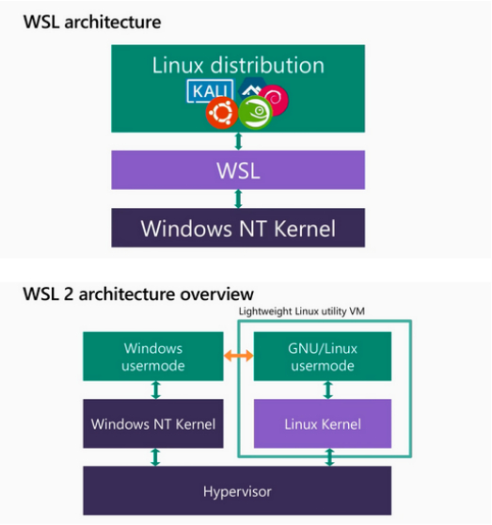

> Bash sous windows avec wsl
le meilleur des 2 mondes?
WSL : Linux sous Windows sans VM ni dual-boot
Accéder aux fichiers Windows (/mnt/c) depuis WSL2 est beaucoup plus lent que l'accès aux fichiers Linux
Performances réseau parfois instables
WSL2 a une IP différente de celle de Windows
Ports exposés pas toujours accessibles depuis Windows
WSL2 est compatible avec Docker, mais il n’a pas de support natif des modules de noyau Linux

Slide 9
> Résumé de la session 1
Bash est un Shell puissant et incontournable pour interagir avec Linux.
Il est utilisé et présent dans la plupart des distributions Linux
Grâce à WSL,utilisation de Bash sous Windows et tirer parti des outils Linux sans quitter Windows.

Slide 10
> objectif de la session 2
{Installation et Configuration de Bash sous Windows
} Exécuter des commandes Linux directement sous Windows.
| Accéder aux fichiers Windows et Linux de manière transparente.

Slide 11
> bash sous windows?
Exécuter des commandes Linux disrectement sous Windows sans machine virtuelle
Développer dans un environnement Linux
Interopérabilité entre les outils Windows et Linux
Gains de performances

Slide 12
> installation de wsl en «3 etapes
Activer WSL et installer une distribution Linux
Mettre à jour WSL
Vérifier l’activation et voir la liste des distributions installées

Slide 13
> lancer bash sous windows
Depuis Powershell ou CMD
Depuis le menu Démarrer
Depuis Windows Terminal

Slide 14
acces aux fichiers windows et linux
Accéder aux fichiers Windows depuis Bash
Accéder aux fichiers Linux depuis Windows
Copier un fichier de Windows vers Linux

Slide 15
personnaliser bash
Ajouter un alias dans Bashrc
Modifier l’invite de commande
Créer une fonction

Slide 16
les gestionnaires de paquets
APT – Debian, Ubuntu et dérivés
DNF/YUM – Fedora, CentOS, RHEL
Pacman – Arch Linux et Manjaro
Zypper - OpenSUSE

Slide 17
Exécution croisée windows/linux
Ouvrir Notepad depuis Bash
Ouvrir l’explorateur Windows depuis Bash
Exécuter un script Bash depuis Powershell

Slide 18
> résumé de la session 2
Installer WSL2 et une distribution Linux
Configurer et personnaliser Bash
Gérer les fichiers entre Windows et Linux

Slide 19
> résumé de la session 2
Les différents gestionnaires de paquets
Exécuter des commandes entre Windows et Linux
Prochaine session : Maitriser les commandes de base et comprendre leur fonctionnement

Slide 20
> objectif de la session 3
{ Comprendre la structure d’une commande
} Maitriser les commandes de base
| Gagner en autonomie sur un terminal

Slide 21
structure d’une commande bash
Forme générale : commande [options] [arguments]
Exemple : ls -l /home/user
ls = commande
-l = option (long format)
/home/user = argument (chemin)
La commande est exécutée par un programme associé

Slide 22
variables, redirection et pipes
Variables :
Affectation : nom=valeur
Appel : $nom
Redirections :
> : redirige la sortie vers un fichier
< : lit depuis un fichier
>> : ajoute à un fichier
Pipes | :
Envoie la sortie d’une commande vers une autre
Exemple : cat fichier.txt | grep "erreur"

Slide 23
commandes essentielles (1/2)
pwd : affiche le chemin courant
ls : liste les fichiers (options -l, -a, etc.)
cd : change de répertoire
mkdir : crée un répertoire
touch : crée un fichier vide
cp, mv, rm : copier, déplacer, supprimer

Slide 24
commandes essentielles (2/2)
cat, less, more : lire des fichiers
head, tail : afficher le début/la fin d’un fichier
grep : rechercher un motif dans un fichier
echo : afficher un message ou une variable
man : afficher le manuel d’une commande

Slide 25
commandes combinées et séquences
Enchaîner des commandes :
commande1 ; commande2 :
exécute commande2 après commande1, qu’elle réussisse ou non
commande1 && commande2 :
commande2 exécutée seulement si commande1 réussit
commande1 || commande2 :
commande2 exécutée seulement si commande1 échoue
Exemple :
mkdir test && cd test : entre dans le dossier seulement s’il a été créé
make || echo "Erreur de compilation" : affiche un message en cas d’échec

Slide 26
globbing et wildcards
Permet de faire des recherches ou actions ciblées sur des fichiers
* : remplace n’importe quelle suite de caractères
ls *.txt → tous les fichiers texte
? : remplace un seul caractère
ls fichier?.txt → fichier1.txt, fichierA.txt
[...] : correspond à un des caractères listés
ls fichier[1-3].txt → fichier1.txt, fichier2.txt, fichier3.txt
{…} : permet de combiner
cp {janvier,fevrier,mars}.csv archive/
→ copie janvier.csv, fevrier.csv, mars.csv dans archive/

Slide 27
conclusion et ressources
Bash est puissant, mais accessible
Pratique = clé de la progression
Pour aller plus loin :
https://explainshell.com/
man, tldr, cheat.sh
Pratiquer régulièrement sur Linux ou WSL

Slide 28


